Slide 1


Slide 2

INGENIERIA DEL SOFTWARE II BIENVENIDOS

Slide 3
PRESENTACIONES Y OPINIONES DEL CURSO

Slide 4
Identificación de la asignatura
Nombre asignatura: | Ingenieria del Software II
Código
Departamento: | Ciencias Computacionales
Programa (s) en los que se ofrece: | Ingeniería de Sistemas
Número de créditos: | 3
Prerrequisitos: | Ingeniería de Software I
Periodo académico: | 2024-3
Docente: | Jorge Alejandro Aguirre Gutierrez
Correo Docente:

Slide 5
Objetivos
Desarrolla un sistema de información fundamentado en el conocimiento de métodos, técnicas modernas, metodologías, buenas prácticas y estándares de calidad.
Contribuye al trabajo en equipos multidisciplinarios, comunicándose asertivamente con los demás miembros y cumpliendo con las actividades del rol seleccionado según la metodología propuesta.

Slide 6
EVALUACIÓN
CORTE | Actividad Evaluativa | Valor porcentual
1 | Primer parcial | 10 %
1 | Talleres | 5 %
1 | Primera parte proyecto | 15 %
2 | Segundo parcial | 15 %
2 | Talleres | 5 %
2 | Segunda parte proyecto | 15 %
3 | Tercer parcial | 15 %
3 | Talleres | 5 %
3 | Tercera parte proyecto | 15 %

Slide 7
CONTENIDO CORTE 1
Historia
Principios SOLID
S – Single Responsability Principle (SRP)
O – Open/Closed Principle (OCP)
L - Liskov Substitution Principle (LSP)
I - Interface Segregation Principle (ISP)
D - Dependency Inversion Principle (DIP)
Principios GRASP
Alta cohesión y bajo acoplamiento.
Controlador.
Creador.
Experto en información
Fabricación pura.
Indireccion.
Polimorfismo.
Variaciones protegidas.

Slide 8
CONTENIDO CORTE 2
Calidad del Software
Pruebas unitarias.
Pruebas de integración
Pruebas de aceptación
Pruebas de rendimiento
Pruebas de Seguridad.
Patrones GOF
Patrones de creación
Abstract Factory.
Builder.
Protoype.
Singleton.
Patrones estructurales
Adapter.
Decorator.
Facade.
Patrones de comportamiento
Memento
State
Visitor

Slide 9
CONTENIDO CORTE 3
Patrones de arquitectura de Software
Monolítica
Cliente – Servidor
Microservicios
Orientada a eventos
MVC
Desarrollo de software en la nube
Desarrollo Serverless
Desarrollo no Serverless
Bases de datos administradas y no administradas
Balanceadores
CDN
Seguridad en el desarrollo de software
La autenticación
La autorización
Basic Auth
JWT
OAuth 2.0

Slide 10
HISTORIA
La ingeniería del software es una disciplina relativamente joven, pero su impacto en el mundo actual es innegable. Sus raíces se remontan a los primeros días de la computación, cuando los programadores comenzaron a darse cuenta de la complejidad creciente de los sistemas de software y la necesidad de abordarlos de manera más sistemática y disciplinada.

Slide 11
ORIGEN
Décadas de 1950 y 1960: Los primeros programas eran escritos a menudo por una sola persona o por equipos muy pequeños. A medida que los sistemas se volvían más grandes y complejos, surgieron los primeros problemas de gestión de proyectos y mantenimiento de código.
La "crisis del software": A finales de los años 60 y principios de los 70, la creciente demanda de software y la complejidad de los sistemas llevaron a lo que se conoce como la "crisis del software". Los proyectos se retrasaban, los costos se disparaban y la calidad del software era a menudo deficiente.

Slide 12
EL NACIMIENTO FORMAL
Conferencia de la OTAN de 1968: Este evento marcó un punto de inflexión, ya que se reconoció oficialmente la necesidad de una disciplina de ingeniería para el desarrollo de software.
Metodologías estructuradas: En las décadas de 1970 y 1980, surgieron diversas metodologías estructuradas que buscaban mejorar la calidad y la productividad del desarrollo de software. Estas metodologías se enfocaban en la planificación, el análisis, el diseño y la implementación de sistemas de manera sistemática.

Slide 13
PERSONALIDADES
Margaret Hamilton: Pionera en el desarrollo de software, famosa por su trabajo en el proyecto Apollo de la NASA.
Edsger Dijkstra: Informático neerlandés que hizo importantes contribuciones a la teoría de la programación y la estructuración de programas.
Friedrich Bauer: Considerado uno de los fundadores de la ingeniería del software.

Slide 14
EVOLUCIONES
Orientación a objetos: A finales de los 80 y principios de los 90, la programación orientada a objetos se convirtió en un paradigma dominante, cambiando la forma en que se concebían y diseñaban los sistemas de software.
Desarrollo ágil: En las últimas décadas, los métodos ágiles han ganado popularidad, enfatizando la colaboración, la flexibilidad y la entrega incremental de software.
Ingeniería de software basada en modelos: Esta tendencia busca utilizar modelos formales para representar y analizar sistemas de software, lo que permite una mayor automatización y una mejor comprensión del sistema.
Cloud computing y DevOps: La adopción de la nube y las prácticas de DevOps han revolucionado la forma en que se desarrolla, despliega y opera el software.

Slide 15
S – SINGLE RESPONSABILITY PRINCIPLE (SRP)
El Principio de Responsabilidad Única (Single Responsibility Principle, SRP), es uno de los pilares fundamentales de la programación orientada a objetos (POO) y de los principios SOLID. Este principio establece que una clase debe tener una única razón para cambiar. En otras palabras, una clase debe tener una sola responsabilidad bien definida

Slide 16
IMPORTANCIA DEL SRP
Mayor mantenibilidad: Al tener clases con responsabilidades bien delimitadas, es más fácil modificar el código sin afectar otras partes del sistema.
Menor acoplamiento: Las clases con una sola responsabilidad están menos acopladas entre sí, lo que reduce la propagación de cambios.
Código más limpio y legible: Al tener clases con responsabilidades claras, el código es más fácil de entender y de mantener.
Facilita la reutilización: Clases con responsabilidades específicas son más fáciles de reutilizar en diferentes partes de la aplicación.

Slide 17
APLICACIÓN DEL SRP
Identificar responsabilidades: Analiza las tareas que realiza una clase y agrupa las que están relacionadas.
Crear nuevas clases: Si una clase tiene múltiples responsabilidades, divídela en varias clases más pequeñas, cada una con una única responsabilidad.
Nombrar las clases adecuadamente: Los nombres de las clases deben reflejar claramente su responsabilidad.

Slide 18
EJEMPLO DEL SRP
Imagina una clase llamada Usuario que tiene métodos para:
Obtener información del usuario.
Enviar correos electrónicos.
Validar contraseñas.
Calcular el salario.
Esta clase tiene múltiples responsabilidades y viola el SRP. Para solucionarlo, podemos crear las siguientes clases:
Usuario: Se encarga de almacenar y proporcionar información del usuario.
ServicioCorreo: Se encarga de enviar correos electrónicos.
ValidarContraseña: Se encarga de la validación de contraseñas.
CalcularSalario: Se encarga de los cálculos del salario.

Slide 19
BENEFICIOS DEL SRP
Imagina una clase llamada Usuario que tiene métodos para:
Obtener información del usuario.
Enviar correos electrónicos.
Validar contraseñas.
Calcular el salario.
Esta clase tiene múltiples responsabilidades y viola el SRP. Para solucionarlo, podemos crear las siguientes clases:
Usuario: Se encarga de almacenar y proporcionar información del usuario.
ServicioCorreo: Se encarga de enviar correos electrónicos.
ValidarContraseña: Se encarga de la validación de contraseñas.
CalcularSalario: Se encarga de los cálculos del salario.

Slide 20
BENEFICIOS DEL SRP
Imagina una clase llamada Usuario que tiene métodos para:
Obtener información del usuario.
Enviar correos electrónicos.
Validar contraseñas.
Calcular el salario.
Esta clase tiene múltiples responsabilidades y viola el SRP. Para solucionarlo, podemos crear las siguientes clases:
Usuario: Se encarga de almacenar y proporcionar información del usuario.
ServicioCorreo: Se encarga de enviar correos electrónicos.
ValidarContraseña: Se encarga de la validación de contraseñas.
CalcularSalario: Se encarga de los cálculos del salario.

Slide 21
Open/Closed Principle (OCP)
El Principio de Apertura/Cierre (OCP) es otro pilar fundamental de la programación orientada a objetos (POO). Este principio establece que las entidades de software (clases, módulos, funciones, etc.) deben estar:
Abiertas a la extensión: Es decir, se debe poder añadir nuevas funcionalidades o comportamientos sin modificar el código existente.
Cerradas a la modificación: Una vez que una entidad ha sido implementada, no debería ser modificada para adaptarse a nuevos requerimientos.

Slide 22
IMPORTANCIA DEL OCP
Mayor estabilidad: Al evitar modificar código existente, se reduce el riesgo de introducir nuevos errores.
Menor mantenimiento: Al añadir nuevas funcionalidades a través de extensiones, se simplifica el proceso de mantenimiento.
Mejor reutilización: Las entidades que cumplen con el OCP son más fáciles de reutilizar en diferentes contextos.

Slide 23
APLICAR EL OCP
Para aplicar el OCP, se suelen utilizar técnicas como:
Abstracción: Se definen interfaces o clases abstractas que capturan la esencia de una funcionalidad.
Herencia: Se crean clases concretas que heredan de las abstracciones y proporcionan implementaciones específicas.
Composición: Se utilizan objetos de otras clases para agregar nuevas funcionalidades.

Slide 24
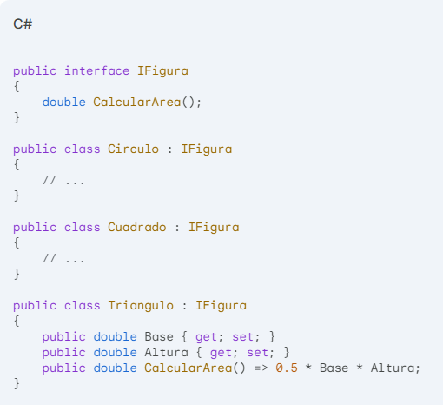
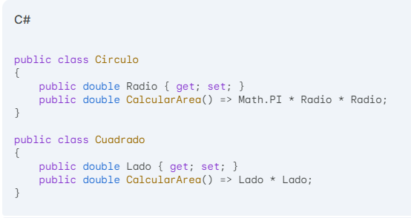
EJEMPLO OCP

Slide 25
BENEFICIOS DE APLICAR EL OCP
Código más flexible y adaptable: Al estar abierto a extensiones, el código se puede adaptar a nuevos requerimientos sin necesidad de realizar grandes cambios.
Mejor colaboración: Al reducir el impacto de los cambios, se facilita la colaboración entre desarrolladores.
Mayor calidad del software: El OCP contribuye a crear software más robusto y confiable.

Slide 26
BENEFICIOS DE APLICAR EL OCP
Código más flexible y adaptable: Al estar abierto a extensiones, el código se puede adaptar a nuevos requerimientos sin necesidad de realizar grandes cambios.
Mejor colaboración: Al reducir el impacto de los cambios, se facilita la colaboración entre desarrolladores.
Mayor calidad del software: El OCP contribuye a crear software más robusto y confiable.

Slide 27
LISKOV SUBSTITUTION PRINCIPLE (LSP)
El Principio de Sustitución de Liskov (LSP) es uno de los cinco principios SOLID de la programación orientada a objetos. Establece que si S es un subtipo de T, entonces los objetos de tipo T pueden ser reemplazados por objetos de tipo S (subtipos) sin que se altere la corrección de el programa. En otras palabras, una subclase debe ser utilizable en cualquier lugar donde se espera la clase base sin que se produzcan errores inesperados.

Slide 28
IMPORTANCIA DEL LSP
Herencia correcta: El LSP garantiza que la herencia se utilice de manera adecuada, asegurando que las subclases sean verdaderamente extensiones de sus superclases.
Mayor robustez: Al cumplir con el LSP, se reduce la probabilidad de errores en tiempo de ejecución relacionados con la sustitución de objetos.
Facilita el mantenimiento: Un código que adhiere al LSP es más fácil de mantener y extender, ya que las subclases pueden ser utilizadas de forma intercambiable.

Slide 29
CUMPLIR CON EL LSP
Precondiciones: Asegúrate de que las precondiciones de los métodos en la subclase sean al menos tan débiles como las de la superclase.
Postcondiciones: Las postcondiciones de los métodos en la subclase deben ser al menos tan fuertes como las de la superclase.
Invariantes: Los invariantes de la clase deben mantenerse en todas las subclases.
Tipos de retorno: El tipo de retorno de un método en la subclase debe ser compatible con el tipo de retorno del método correspondiente en la superclase.

Slide 30
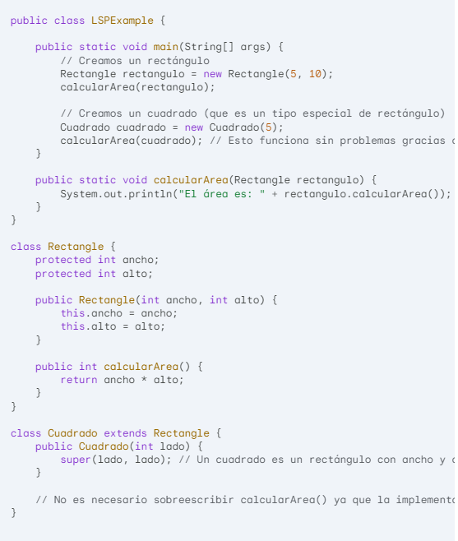
EJEMPLO DE LSP
Jerarquía de clases: Tenemos una clase base Rectangle y una subclase Cuadrado. Un cuadrado es un tipo especial de rectángulo donde el ancho y el alto son iguales.
Método calcularArea(): Tanto Rectangle como Cuadrado tienen un método calcularArea() que calcula el área de la figura.
LSP en acción: La clave está en que podemos pasar un objeto de tipo Cuadrado a un método que espera un Rectangle. Esto funciona porque un cuadrado es un rectángulo, y el método calcularArea() de Cuadrado no introduce ningún comportamiento inesperado.
No violar el LSP: Si intentáramos modificar el método calcularArea() en Cuadrado para que solo use el lado (en lugar de ancho y alto), estaríamos violando el LSP. Esto se debe a que un Cuadrado ya no sería completamente sustituible por un Rectangle en todas las situaciones.

Slide 31
INTERFACE SEGREGATION PRINCIPLE (ISP)
El Principio de Segregación de Interfaz (ISP) es uno de los principios SOLID en la programación orientada a objetos. Establece que muchas interfaces específicas (clientes) no deberían verse obligadas a depender de métodos que no usan. En otras palabras, las interfaces deben ser lo más específicas posibles, evitando así acoplar a los clientes a funcionalidades que no necesitan.

Slide 32
IMPORTANCIA DEL ISP
Menor acoplamiento: Al crear interfaces más específicas, se reduce la dependencia entre clases, lo que facilita los cambios y la evolución del sistema.
Mayor cohesión: Las interfaces se vuelven más cohesivas, ya que cada una se enfoca en un conjunto específico de responsabilidades.
Mejor reutilización: Las interfaces más pequeñas son más fáciles de reutilizar en diferentes contextos.
Facilita las pruebas: Al tener interfaces más simples, es más sencillo escribir pruebas unitarias.

Slide 33
SE PUEDE ROMPER EL ISP
Se viola el ISP cuando una interfaz define métodos que no son necesarios para todos los clientes que la implementan. Esto crea una "interfaz gorda" que obliga a las clases a implementar métodos que no utilizan, lo que aumenta el acoplamiento y dificulta la reutilización.

Slide 34
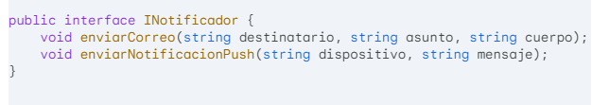
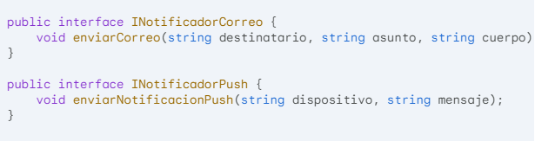
EJEMPLO DE LA ISP
Imaginemos una aplicación de envío de correo electrónico y notificaciones push. Una interfaz inicial podría ser:
Una clase NotificadorCorreo y otra clase NotificadorPush implementarían esta interfaz. Sin embargo, NotificadorCorreo solo necesitaría el método enviarCorreo, mientras que NotificadorPush solo necesita enviarNotificacionPush

Slide 35
BENEFICIOS DE APLICAR LA ISP
Código más limpio y mantenible: Al tener interfaces más específicas, el código es más fácil de entender y modificar.
Mayor flexibilidad: Las clases son más fáciles de adaptar a nuevos requisitos.
Menor riesgo de errores: Al reducir el acoplamiento, se disminuyen las posibilidades de introducir errores al realizar cambios.

Slide 36
DEPENDENCY INVERSION PRINCIPLE (DIP)
El Principio de Inversión de Dependencias (DIP) es uno de los principios SOLID fundamentales en la programación orientada a objetos. Establece que las clases de alto nivel no deben depender de las clases de bajo nivel. En su lugar, ambas deben depender de abstracciones.
En términos más simples, el DIP sugiere que nuestras clases no deben estar acopladas directamente a implementaciones concretas, sino que deben interactuar a través de interfaces o clases abstractas. Esto hace que nuestro código sea más flexible, mantenible y fácil de probar.

Slide 37
IMPORTANCIA DEL DIP
Desacoplamiento: Reduce la dependencia entre diferentes partes del código, haciendo que los cambios en una parte del sistema tengan un menor impacto en otras.
Mayor testabilidad: Al depender de abstracciones, es más fácil crear pruebas unitarias, ya que podemos inyectar simulacros o mocks de las dependencias.
Reutilización: Las clases se vuelven más reutilizables al depender de abstracciones en lugar de implementaciones concretas.
Facilita la evolución: Permite cambiar las implementaciones sin afectar a los clientes que utilizan esas implementaciones, siempre y cuando respeten la misma interfaz.

Slide 38
APLICACIÓN DEL DIP
Identificar las dependencias: Analiza las clases de tu aplicación y determina qué clases dependen de otras.
Crear abstracciones: Define interfaces o clases abstractas que representen las dependencias. Estas abstracciones capturarán las funcionalidades que necesitan las clases de alto nivel.
Inyectar dependencias: En lugar de instanciar directamente las clases de bajo nivel, inyéctalas en las clases de alto nivel a través de sus constructores o métodos setter.

Slide 39
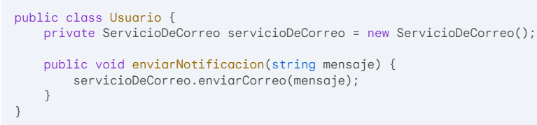
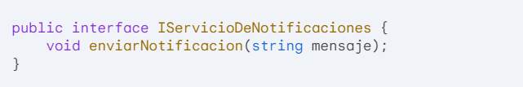
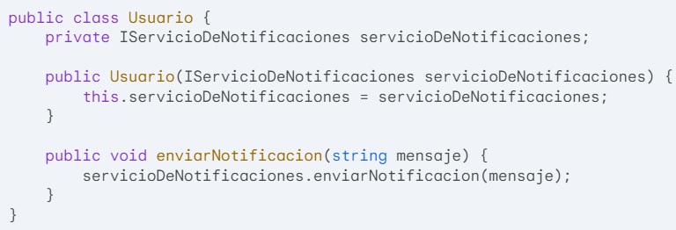
EJEMPLO DE LA IDP
Imaginemos una aplicación que necesita enviar notificaciones por correo electrónico. Sin aplicar el DIP, una clase Usuario podría tener una dependencia directa a una clase ServicioCorreo
Aplicando el DIP, crearíamos una interfaz IServicioNotificaciones
Y modificamos la clase Usuario para que dependa de la interfaz.

Slide 40
BENEFICIOS DEL DIP
Flexibilidad: Permite cambiar fácilmente las implementaciones de las dependencias sin afectar al resto del código.
Mantenibilidad: Facilita el mantenimiento del código, ya que las clases están menos acopladas.
Testabilidad: Permite aislar las clases y probarlas de forma independiente.
Reutilización: Las clases se vuelven más reutilizables al depender de abstracciones.

Slide 41
PRINCIPIOS GRASP
GRASP es un acrónimo que representa un conjunto de principios de diseño de software orientado a objetos. Estos principios sirven como guía para asignar responsabilidades a las clases en un sistema, con el objetivo de crear diseños de software más robustos, mantenibles y extensibles.

Slide 42
PRINCIPIOS GRASP
Experto.
Creador.
Controlador.
Alta Cohesión.
Bajo Acoplamiento.
Polimorfismo.
Fabricación Pura.
Indirección.
Variaciones Protegidas.

Slide 43
IMPORTANCIA DE LOS PRINCIPIOS GRASP
Diseño más claro: Ayudan a tomar decisiones de diseño más conscientes y a crear sistemas más comprensibles.
Mayor mantenibilidad: Facilitan la modificación y ampliación del software a lo largo del tiempo.
Menor acoplamiento: Reducen la dependencia entre las clases, lo que hace que el sistema sea más flexible y resistente a cambios.
Reutilización: Promueven la reutilización de código al fomentar diseños más genéricos y flexibles.

Slide 44
RELACION CON SOLID
Los principios GRASP están estrechamente relacionados con los principios SOLID. Ambos conjuntos de principios proporcionan directrices para diseñar sistemas de software de alta calidad. SOLID se enfoca más en los principios fundamentales de la programación orientada a objetos, mientras que GRASP ofrece una guía más práctica para asignar responsabilidades a las clases.

Slide 45
IMPORTANCIA DE LOS PRINCIPIOS GRASP
Experto.
Creador.
Controlador.
Alta Cohesión.
Bajo Acoplamiento.
Polimorfismo.
Fabricación Pura.
Indirección.
Variaciones Protegidas.

Slide 46
Gracias.

